Slide 1
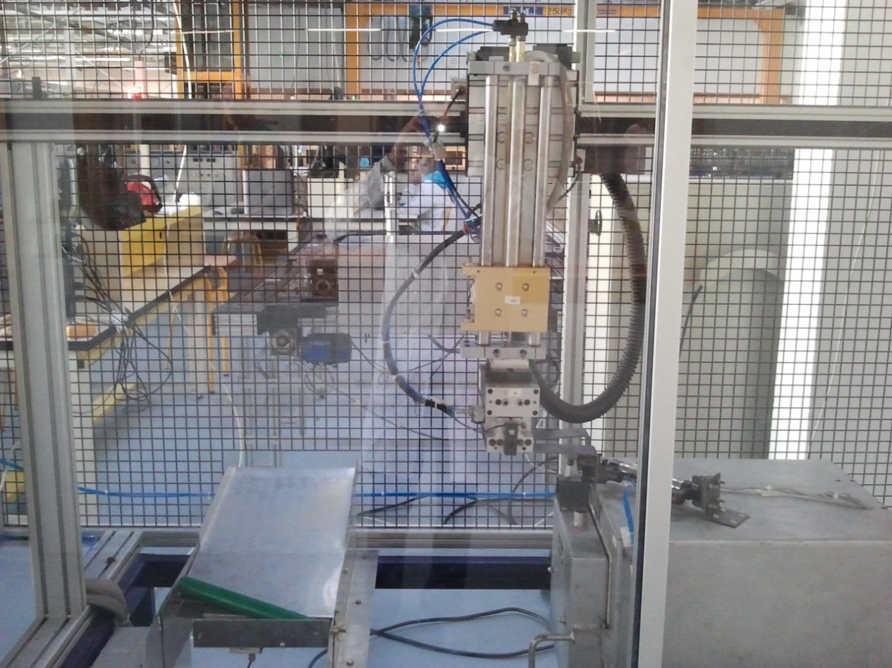

Slide 2

I) Intérêt Général
II) Fonction d’usage
III) Disposition Physique des Différents Organes
IV) Caractéristique des Principaux Actionneurs
V) Procédure De Mise En Service
VI) Mise En Perspective Avec Des Systèmes Industrielles Analogues

Slide 3
I) Intérêt Général
Ce système a pour but de filtrer une eau sale pour obtenir une eau propre en utilisant la technologie de l’ultrafiltration
De plus, afin d’alimenter en énergie électrique cette installation, l’énergie solaire a été introduite comme alternative à l’énergie éolien
Mais quelques exigences étaient non négociables !
Sommaire

Slide 4
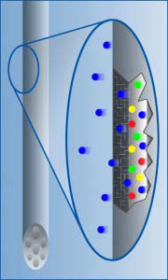
I) Intérêt Général
Le fonctionnement de ce système repose sur une technologie de filtration de pointe :
l’ultrafiltration (UF) ou filtration membranaire.
Eau < 0,02µm
Bactérie > 0,02µm
Virus > 0,02µm
Substances en Suspension > 0,02µm
Sommaire

Slide 5
II) Fonction d’usage
Ce système a pour but de filtrer une eau sale pour obtenir une eau propre en utilisant la technologie de l’ultrafiltration
Un automate festo CPX gère le système
Les principales étapes de fonctionnement sont :
1) Séquence de remplissage
2) Filtration position
3) Initialisation
4) Séquence de filtration
5) Rétro lavage
Sommaire

Slide 6
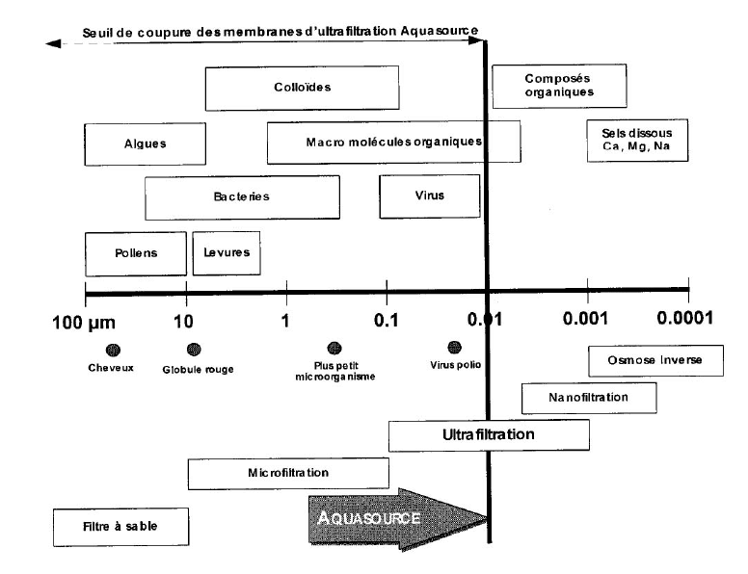
II) Fonction d’usage
Sommaire

Slide 7
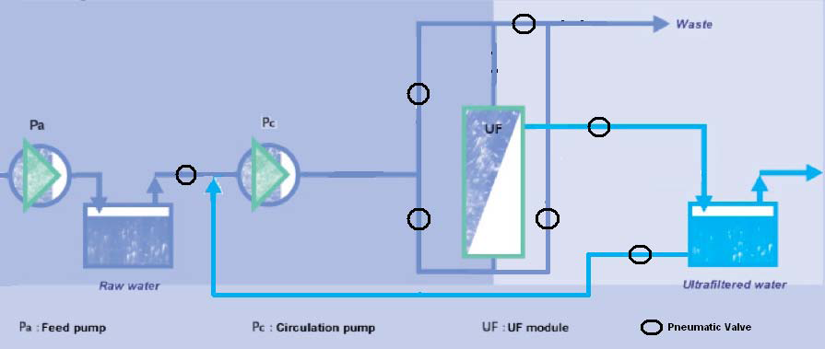
III) Disposition Physique des Différents Organes
Sommaire

Slide 8
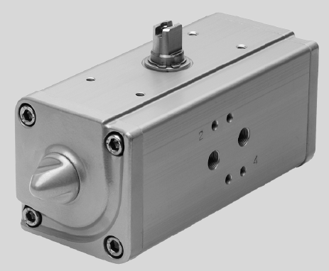
IV) Caractéristique des Principaux Actionneurs
Les principaux actionneurs sont :
- Les Vérins électro-pneumatique (contrôlé par des distributeurs
- le moteur
Sommaire

Slide 9
V) Procédure De Mise En Service
Pour fonctionner, le système va consommer 0,6 KW/h en énergie électrique et 6 bar pour le pneumatique (4 bar minimum)
Sommaire

Slide 10
VI) Mise En Perspective Avec Des Systèmes Industrielles Analogues
Cas n°1 : Usine de traitement de l’île de la Jatte
Cas n°2 : Vigneux-sur-Seine
Sommaire

